Slide 1
CICLO DELL’AZOTO

Slide 2
Ruolo dell’azoto
L'azoto è l'elemento più abbondante nella nostra atmosfera ed è presente per natura in varie forme, nell'aria, nel suolo, nell'acqua e in tutti gli esseri viventi.
L’azoto è:
Costituente di numerosi composti biologici (proteine, amminoacidi, nucleotidi, coenzimi…)
Partecipa a numerosi processi metabolici

Slide 3
FORME DELL’AZOTO
L’azoto è presente in differenti forme:
Azoto molecolare (N₂)
Ossidi di azoto (NO e NO₂)
Azoto organico
Azoto minerale (N-NH₄⁺ e N-NO₃⁻)

Slide 4
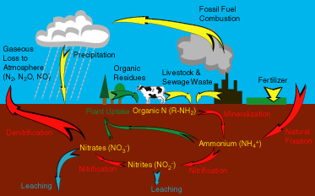
CICLO DELL’AZOTO
Processi naturali
Forze fisiche
Trasformazioni microbiche
Intervento umano

Slide 5
CICLO DELL’AZOTO
Si possono riconoscere tre sottocicli:
Sottociclo elementare (comparto atmosfera)
(Fissazione biologica di N atmosferico e ritorno in atmosfera in
forme gassose NO, NO₂, NH₃)
Sottociclo eterotrofico (comparto suolo)
(attività microbica che determina i processi di mineralizzazione e
immobilizzazione e le trasformazioni da una forma chimica all’altra )
Sottociclo autotrofico (comparto pianta)
(attività delle piante superiori, organicazione dell’azoto assorbito )

Slide 6
CICLO DELL’AZOTO
Fissazione biologica
N₂ non può essere direttamente utilizzato dai sistemi biologici per realizzare i composti chimici necessari a crescita e riproduzione.
Processo di fissazione biologica
Trasformazione dell’azoto elementare in ammoniaca (riduzione), poi convertito in azoto organico
Elevata richiesta di energia di attivazione
Operata da:
Fulmini (alta temperatura)
Micro-organismi (energia da ossidazione dei carboidrati)

Slide 7
CICLO DELL’AZOTO
Fissazione biologica
L’abilità di fissare l’azoto atmosferico è caratteristica di micro-organismi liberi nel terreno o in acqua e da altri che vivono in simbiosi con le piante superiori.
Azotobacter
Clostridium
Cyanobacteria
Simbiosi Rhizobium e Leguminose (noduli radicali e sistema enzimatico nitrogenasi come catalizzatore)
Grande importanza dal punto di vista agronomico (da 50 fino a 200 kg N /ha)

Slide 8
CICLO DELL’AZOTO
Mineralizzazione e immobilizzazione
Viene regolata la concentrazione di azoto in forma organica e minerale presente nel terreno
N organico NH₄⁺ (NO₃⁻ )
MIT
(mineralization – immobilization turnover)
Fattori che influenzano il processo:
Rapporto C/N della sostanza organica (tipologia S.O.);
Temperatura;
pH;
Contenuto idrico.

Slide 9
CICLO DELL’AZOTO
Nitrificazione e denitrificazione
Nitrificazione
2 NH₄⁺ + 4 O₂ 2 NO₃⁻ + 4 H⁺ + 2 H₂O
ossidazione biologica degli ioni ammonio ad ioni nitrato
Processo di tipo aerobico, condotto da Nitrosomonas e Nitrobacter.
La nitrificazione può avvenire esclusivamente in ambienti ricchi di ossigeno e in funzione di altri fattori (NH₄⁺, T (25°-32°), pH (7-9), contenuto idrico ...)
La nitrificazione porta ad importanti conseguenze ambientali.

Slide 10
CICLO DELL’AZOTO
Nitrificazione e denitrificazione
Denitrificazione
NO₃⁻ NO₂⁻ NO N₂O N₂
Riduzione biologica degli ioni nitrato ad azoto molecolare
Processo di tipo anaerobico, condotto da Bacillus denitrificans, Micrococcus denitrificans
La denitrificazione può avvenire esclusivamente in condizioni anaerobiche, in presenza di sostanza organica come fonte di carbonio, T (25°-32°), pH intorno a 8.
La denitrificazione porta ad importanti conseguenze ambientali.

Slide 11
CICLO DELL’AZOTO
Assimilazione dell’azoto
L’azoto nella forma inorganica (ammonio e nitrato) assorbito dalla pianta viene trasformato in proteine (forma organica).
NO₃⁻ NH₃ glutammina, glutammato (amminoacidi)
I residui colturali che vengono poi lasciati sul terreno (interramento)
vanno ad influenzare i processi di mineralizzazione e immobilizzazione.

Slide 12
CICLO DELL’AZOTO
Processi fisici
L’azoto in forma minerale viene coinvolto in processi fisici e può essere allontanato dal sistema suolo-pianta.
NO₃⁻ libero (solubile) nel terreno viene allontanato con l’acqua di percolazione verso gli strati più profondi (processo di lisciviazione dei nitrati)
serio problema ambientale (attenzione da parte dell’Unione Europea (direttiva nitrati).
Inquinamento delle acque di uso potabile
Limite legislativo: 50 mg/l (NO₃⁻) 11.7 mg/l (N-NO₃⁻)

Slide 13
CICLO DELL’AZOTO
Processi fisici
L’azoto allo stato gassoso può essere allontanato dal terreno mediante volatilizzazione.
N₂O e NO (ossidi nitroso e nitrico)
il primo è un potente gas serra e può essere causa della distruzione delle molecole di ozono in stratosfera, mentre il secondo è alla base di fenomeni come le piogge acide e smog fotochimico (formazione di ozono troposferico).
NH₃ viene allontanata verso l’atmosfera (processo di volatilizzazione dell’ammoniaca)
si verifica in particolare durante la distribuzione dei reflui zootecnici e concimi minerali.
aspetto molto importante su cui il mondo agricolo e la comunità scientifica stanno lavorando.

Slide 14
CICLO DELL’AZOTO
Processi fisici
Esistono altri due tipi di processi che influenzano il ciclo.
erosione del suolo
(allontanamento dei nutrienti adsorbiti alle particelle di suolo)
precipitazioni atmosferiche secche e umide
    (deposizione dei nutrienti presenti negli strati più bassi dell’atmosfera)

Slide 15
CICLO DELL’AZOTO
Intervento umano sul ciclo
Azione diretta dell’uomo sugli input di azoto:
L’agricoltura può intervenire direttamente sul ciclo dell’azoto:
apporto al suolo di concimi minerali la cui sintesi industriale sfrutta l’azoto atmosferico (processo Haber-Bosch).
apporto al suolo di concimi organici da allevamento (liquame, letame, pollina..) e fanghi di depurazione di origine civile o industriale.
Conseguenze su comparto aria, acqua e suolo.
Alterazione del ciclo dell’azoto ????

Slide 16
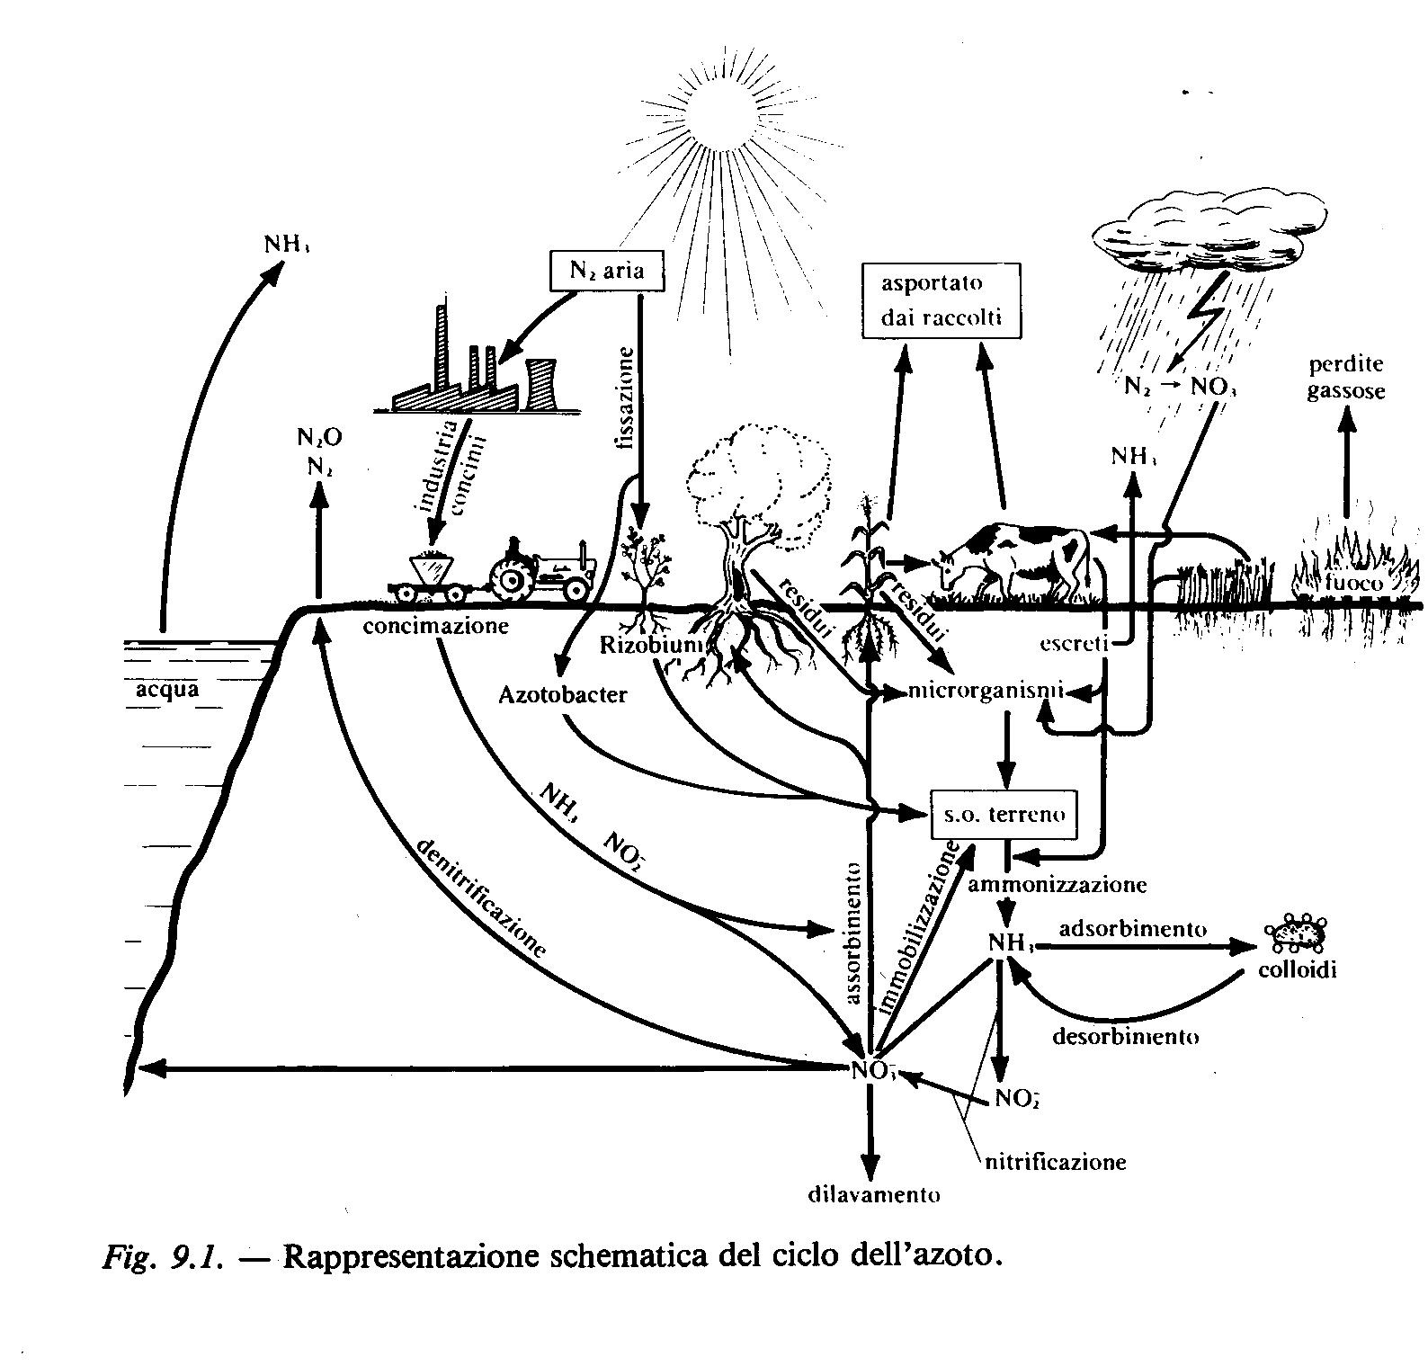
Ricapitolando
NH₃
N₂ aria
raccolti
N₂O, N₂
NH₃
reflui
microrg.
SOM
mineralizzazione
NH₄⁺
NO₃⁻
nitrificazione
lisciviazione

Slide 17
EFFETTO AGRICOLTURA
Popolazione mondiale in crescita
Maggiore richiesta di cibo
Necessità di nuove area coltivate
Negli ultimi due secoli, dal 1700 al 1980 la superficie di terre coltivate è cresciuta del 466% (Matson et al., 1997).
E negli ultimi anni?

Slide 18
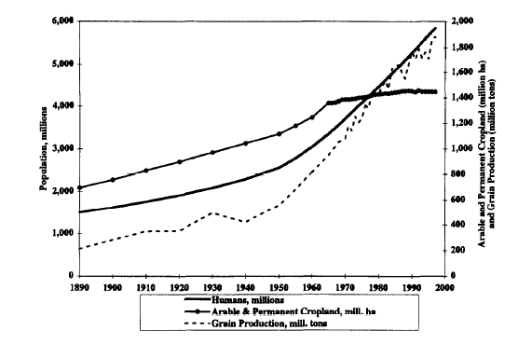
(Galloway et al., 1998).

Slide 19
(Galloway et al., 1998).
Forte intensificazione: dal 1995 al 2005 la produzione di cereali è cresciuta del 20% mentre la produzione di carne del 26% (Galloway et al., 2008)

Slide 20
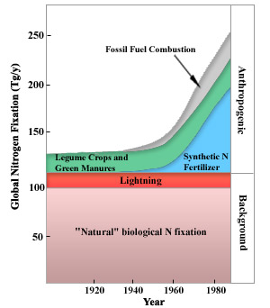
EFFETTO AGRICOLTURA
Alterazione del ciclo dell’azoto:
Immissione di azoto con fertilizzanti di sintesi (processo Haber-Bosch)
Induzione della fissazione di azoto (aumento terre coltivate a leguminose)
Dal 1995 al 2005 la sintesi di NH3 industriale è cresciuta del 20% mentre la fissazione indotta del 25% (Galloway et al., 2008)

Slide 21
(Galloway et al., 2003).

Slide 22
(Galloway et al., 1998).

Slide 23
DESTINO AZOTO e AGROECOSISTEMA
N introdotto nell’agroecosistema è cosi distribuito (Smil 1998):
50% nella biomassa vegetale raccolta
23% come lisciviazione ,
12% come emissioni di NH3, N2O and, NOx.
10% è convertito come N2 da denitrificazione.

Slide 24
Possibili soluzioni verso un’agricoltura sostenibile:
Ridurre N input
Migliorare l’efficienza d’uso di N (pratiche agronomiche)
(Tillman et al., 2002).

Slide 25
Domande
Cosa è la fissazione biologica dell’azoto?
Cosa è il Rhizobium?
Quali sono i fattori determinanti il processo di mineralizzazione?
NO₃⁻ è solubile nel terreno?
NH₄⁺ è solubile nel terreno?
Condizioni base per la nitrificazione
Quali forme dell’azoto sono soggette a volatilizzazione?
Quali sono gli interventi umani nel ciclo dell’azoto?

